Slide 1
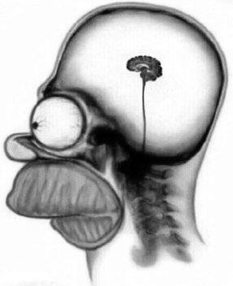
New Media Art
Obsessions
02

Slide 2
New Media Art Obsessions II
Anotace:
O postmodernismu
Nová média (ICT) jako ´postmoderní stroj´.
Nová média a metafory paměti. Média budeme chápat jako mnemotechnické pomůcky, jako extenze lidské paměti, jako modely lidské mysli.
Nová média a postmoderní kulturní praxe (produsage) a kreativní strategie typu postprodukce, remake, remix, reenactment, apropriace.

Slide 3
New Media Art Obsessions II
„Co plnilo funkci fotografie před vynálezem fotoaparátu? Standardní odpověď zní: rytina, kresba, malba. Ovšem poučenější odpověď: paměť. Úkol, který dnes fotografie plní ve vnějším světě, byl dříve vykonáván myšlenkově.“ John Berger: O pohledu, 2009, s. 66. (Kapitola: K funkcím fotografie. Věnovaná Susan Sontag)
„Nyní bychom se měli ptát na obsah paměti v situaci, kdy již nemůžeme rozlišit simulované události a ´skutečné´ zkušenosti. Možná je to směs ´reálných´ a ´virtuálních´ zkušeností? Možná, že splývání ´reálného´ a ´virtuálního´ v umění, stejně jako v životě, bude v budoucnosti tím, čím ve 20. století bylo splývání ´umění´ a ´každodenního života´.“ (M. Rush, 2002, s. 217)

Slide 4
New Media Art Obsessions II
Počítač jako model lidské mysli
Model = z lat. modus – způsob, mod, móda. Jak vidět, podle čeho pozorovat…
Analogie = z řec. ana + logos (ana – opět, zpět) (legó – vybírám, mluvím, myslím). Analogía – obdoba, poměrnost, naznačuje identitu proporcí mezi různým… (dle: A. Kosík: Pospojovaný svět, s. 22)

Slide 5
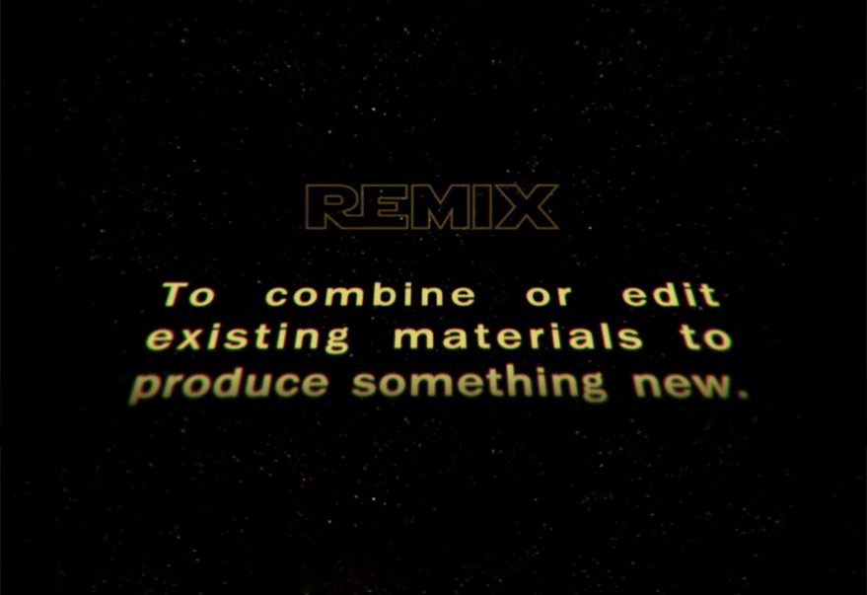
New Media Art Obsessions II
https://www.youtube.com/watch?v=X9RYuvPCQUA
FERGUSON, Kirby: EVERYTHING IS A REMIX – UPDATE 2023
FERGUSON, Kirby: Everything is a remix. TEDs talks 2012. Online: https://www.youtube.com/watch?v=xRHRUNpWzAY

Slide 6
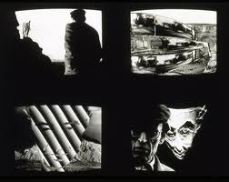
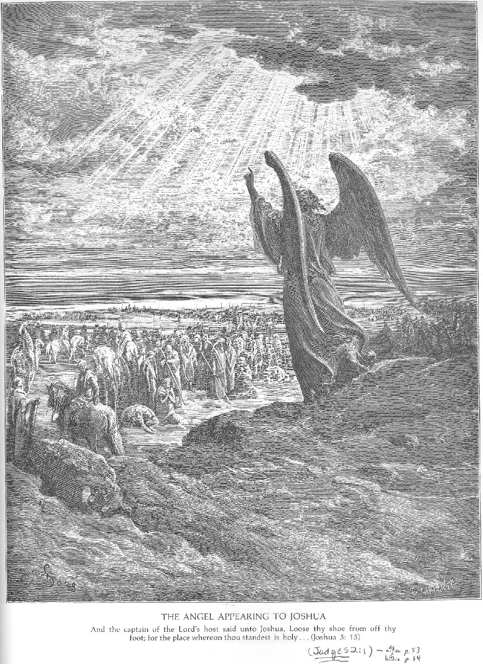
New Media Art Obsessions II
Woody Vasulka: Reminiscence, 1974 (excerpt)
http://www.fondation-langlois.org/html/e/page.php?NumPage=420
Woody Vasulka: Art of Memory (1987, 36 min., barva, zvuk)
http://www.vasulka.org/Catalogues/PDFs/Cat_Videoworks.pdf
https://www.google.cz/search?q=woody+vasulka+art+of+memory&source=lnms&tbm=isch&sa=X&ei=bfoNU4fLEMHAtQaFi4DADA&ved=0CAcQ_AUoAQ&biw=1920&bih=985

